Slide 1

§ 1. Общество как система

Slide 2
Проверка д/з

Slide 3

План урока
Общество
Сферы жизни общества
Социальные группы

Slide 4

1. Общество

Slide 5

Общество
— это исторически сложившаяся в процессе совместной жизнедеятельности устойчивая система отношений между людьми

Slide 6

Социология
Наука об обществе

Slide 7
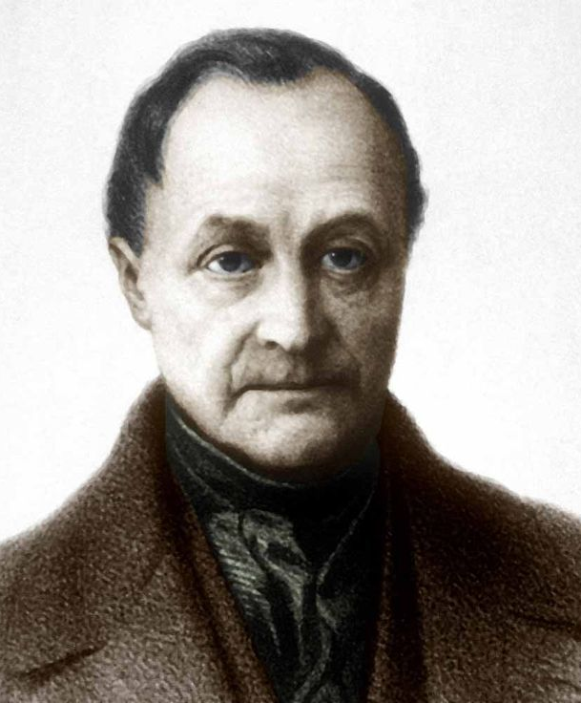
Огюст Конт - автор термина "Социология" (Курс позитивной филосоофии)

Slide 8
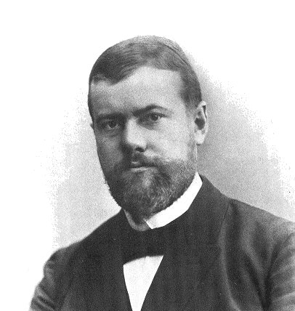
Макс Вебер
немецкий социолог, философ, историк, политический экономист. Идеи Вебера оказали значительное влияние на развитие общественных наук, в особенности — социологии

Slide 9
Задачи социологии
понимание социального действия в целях объяснения его причин, процесса осуществления и предполагаемого результата
обеспечение прироста нового знания о различных сферах социальной жизни, раскрытие закономерностей и перспективы социального развития общества
Решение практических общественных проблем
выработка научно-обоснованных прогнозов о тенденциях развития социальных процессов

Slide 10

Социальное действие
это действие, которое осознаётся самим человеком, ориентировано на поведение других людей и понятно окружающим

Slide 11

2. Сферы жизни общества

Slide 12

Сферы жизни общества
Это независимые, но в то же время взаимосвязанные области человеческой деятельности

Slide 13
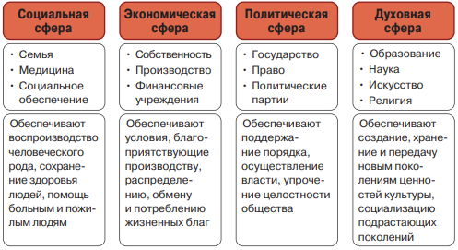
Социальные институты
форма организации совместной жизнедеятельности людей
Выделяют формальные (медицина, образование) и неформальные (репутация, дружба)

Slide 14
Первостепенные социальные институты
Семья
Производство
Религия
Образование
Собственность
Армия

Slide 15
Функции социальных институтов
Регулирование социлаьного взаимодействия
Закрепление, воспроизведение и трансляция социального опыта
Поддержка устойчивой социальной системы
Взаимодействие институтов между собой

Slide 16

3. Социальные группы

Slide 17

Социальная общность
это совокупность объединённых по определённому признаку людей, выступающая субъектом социального взаи модействия.

Slide 18

Критерии видов и форм общностей
Продолжительность существования
Количественный состав
Степень связанности

Slide 19

Социальная группа
устойчивая общность людей со следующими признаками: два и более человек, единый интерес и ценности, наличие регулярных взаимодействий членов группы, разделяемые ожидания относительно друг друга, обособленность от других групп и объединений

Slide 20

Функции социальных групп
Целеполагание
Контроль
Социализация

Slide 21
Разновидности социальных групп
Формальные и неформальные
Малая и большая
Первичная и вторичная
Ингруппа и Аутгруппа

Slide 22
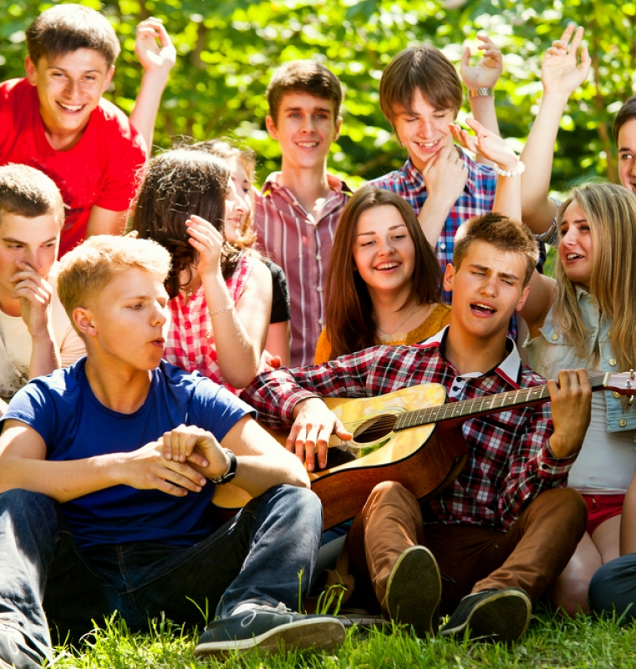
Молодежь
это социально-демографическая группа (лица в возрасте от 14 до 31 года), обладающая совокупными половозрастными и социально-психологическими особенностям

Slide 23
Характерные черты молодёжи
Становление самосознания и устойчивого образа своей личности, своего «Я»
Поиск своего места в жизни
Завершение образования
Начало трудовой деятельности
Обретение материальной самостоятельности
Обретение всей полноты прав
Изменение социального статуса, расширение социальных ролей
Создание собственной семьи

Slide 24
«Когда мне было 14 лет, мой отец был так глуп, что я с трудом переносил его, но когда мне исполнился 21 год, я был изумлён, насколько этот старый человек за истекшие семь лет поумнел»?
Марк Твен

Slide 25
Контроль знаний

Slide 26
Домашнее задание

Slide 27

Тест, оценки, д/з

